Slide 1

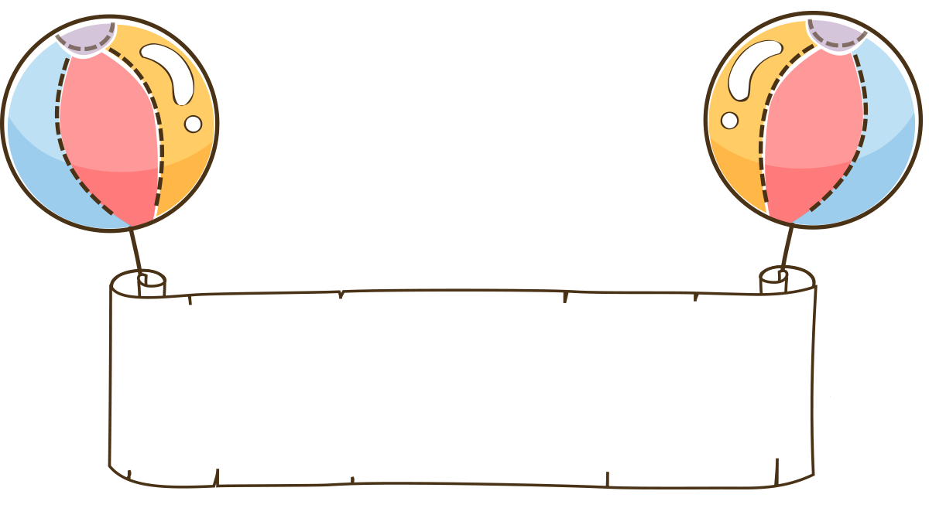

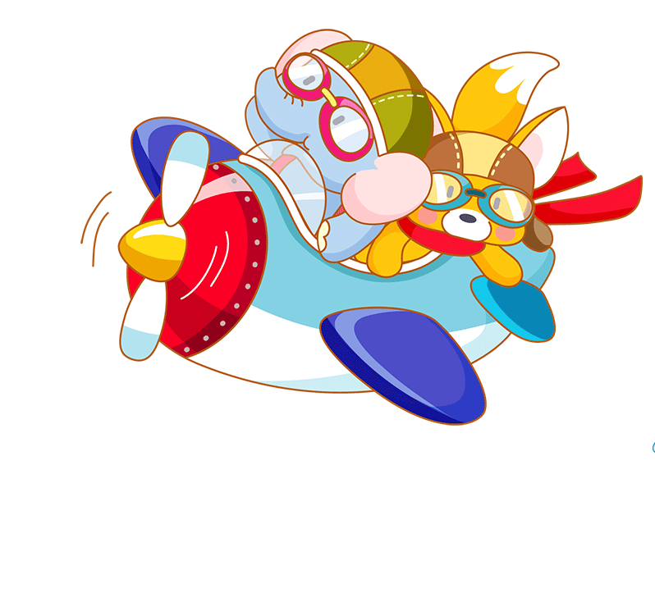










感恩主题幼儿ppt模板
感恩主题幼儿ppt模板
知觅网小学 4年级1班 小蝶

Slide 2




老师您辛苦了
是谁--
把无知的我们领进宽敞的教室，
教给我们丰富的知识？
想鲜花感恩雨露，因为雨露滋润它成长；
苍鹰感恩天空，因为天空让它飞翔；
高山感恩大地，因为大地让它高耸；
我感恩老师，因为老师为我打开了智慧的大门，让我在知识的海洋里翱翔。
在我的成长历程中，您浓浓的师爱一直伴随左右。
是谁--
把调皮的我们，
教育成能体贴帮助别人的人？
是谁--
把幼小的我们，
培养成成熟懂事的少年？

Slide 3



01.照片合影
目录
02.我们的老师
03.我的承诺书
04.感恩老师

Slide 4

01.照片合影

Slide 5

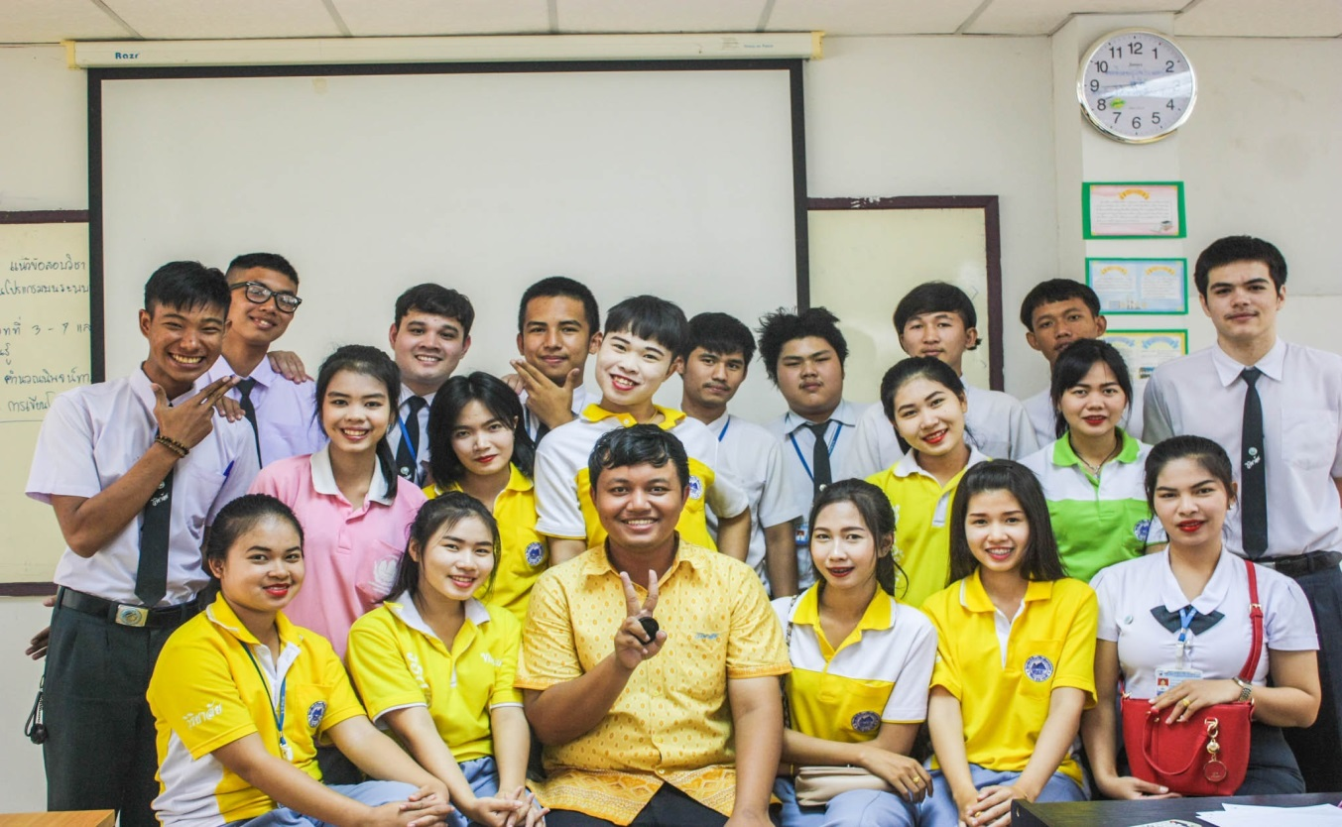



老师合影
图片可替换为自己的图片

Slide 6

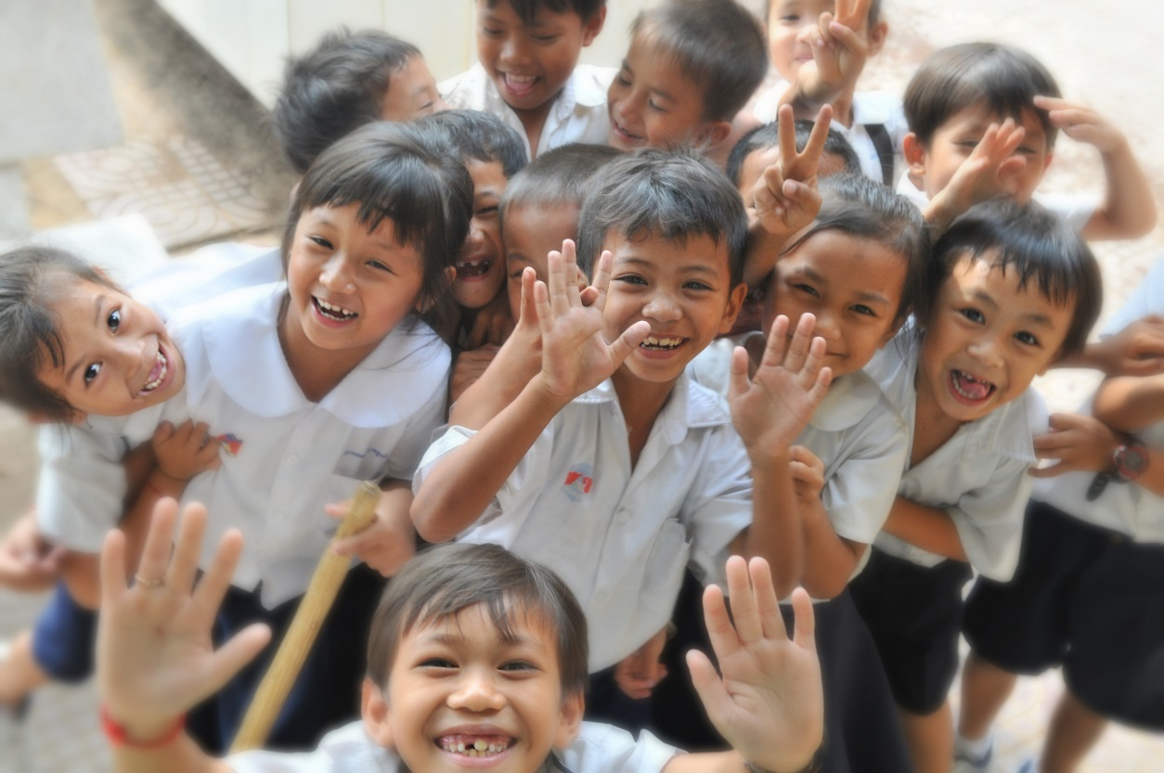

我们合影
图片可替换为自己的图片

Slide 7






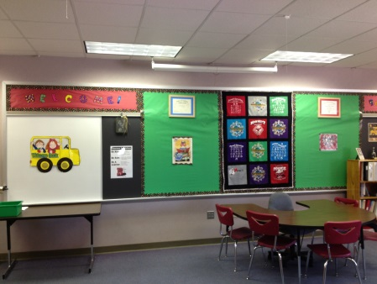
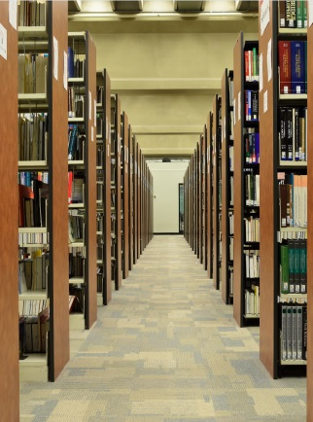
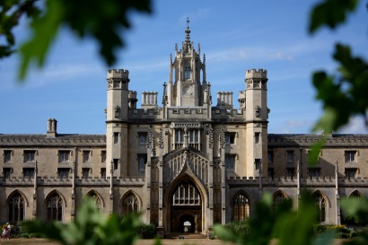
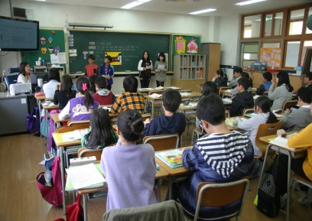

我们的校园

Slide 8
02.我们的老师

Slide 9




我的老师
语文老师
数学老师
模板内颜色可以替换为自己的颜色，图片也可以替换为自己的图片
模板内颜色可以替换为自己的颜色，图片也可以替换为自己的图片

Slide 10
我的老师
生物老师
体育老师
模板内颜色可以替换为自己的颜色，图片也可以替换为自己的图片
模板内颜色可以替换为自己的颜色，图片也可以替换为自己的图片

Slide 11
03.我的承诺书

Slide 12


我的承诺书
1、课前准备好学习用品，上课专心听讲，大胆发言，不懂就问，回答问题声音响亮。
2、上课积极答问，不和他人说话，不做小动作。认真完成家庭作业。

Slide 13
我的承诺书
3、保持教室卫生，认真值日，积极主动打扫教室卫生和清洁区卫生。
4、下课不疯狂打闹，不骂人，不打架，不在教室、走廊上玩耍。不你追我打，不做危险游戏。

Slide 14
我的承诺书
5、尊敬师长，团结同学，对人有礼貌，别人说话自己不抢话。
6、上课不迟到、不早退、不无故旷课，不以非正当理由向老师请假。

Slide 15
我的承诺书
7、课后认真总结复习，有疑必问，独立完成作业，决不抄袭。
8、积极参加学校组织的各种文体活动，不弄虚作假，谎报成绩，不搞不正当竞争。

Slide 16
我的承诺书
9、养成良好个人习惯，讲究卫生，服装整洁，见到垃圾随手捡起。不随地吐痰，不乱扔垃圾，爱护公共设施。
10、积极参加献爱心活动，根据个人实际情况参加义务劳动、义捐活动。

Slide 17





以上是我的承诺书，并保证自愿遵守各项承诺，请各位老师监督。
如果不遵守承诺，我们愿意接受老师和学校的批评教育。
承诺人：小觅

Slide 18
04.感恩老师

Slide 19






亲爱的老师：
因为有了您，我们的世界才会变得如此美丽，混沌之中，才有了指路的明灯，迷茫的夜空，才有了永恒的北斗。

Slide 20

亲爱的老师：
您肩负着神圣的使命，您肩负着祖国的未来，您肩负着民族的昌盛，您肩负着历史的重任，就这样，一代又一代的少年在您的抚爱下健康成长，在您的关注下奔赴远大的前程。

Slide 21


亲爱的老师：
在这特别的日子谨向您致以永恒的感激之情。
教师节快乐!

Slide 22
老师您辛苦了

